Slide 1
Hvordan bør Norge utforme sin klimateknologipolitikk?
CREE minibrukerseminar
10/11 - 2014
Mads Greaker
CREE - Statistisk Sentralbyrå

Slide 2
Idealbildet
Tre faser, FoU; Utprøving og læring; Markedsetablering
Forventninger om fremtidig inntekt får investorer til å investere i FoU og utprøving nå

Slide 3
Hvorfor driver myndighetene technology push?
FoU gir ny kunnskap som kommer flere aktører til nytte enn de som utfører FoU (kunnskap = kollektivt gode)
Private verdi av et patent < sosiale verdi av samme patent
Gjelder all FoU
Spørsmål CREE stiller seg:
Bør miljø FoU prioriteres fremfor «markedsgode» FoU?
Bør miljø FoU fremmes med andre virkemidler enn «markedsgode» FoU?
Hva betyr dette for en liten åpen økonomi som Norge?

Slide 4
Technology push i Norge
Myndighetene dekker en andel av private FoU prosjekter eller driver egen FoU (eks. NFRs programmer)
Myndighetene støtter fullskala investeringer i «umoden» ren teknologi i Norge (utprøvingsfasen) (eks. Enova, Gassnova)
Myndighetene subsidierer produsenter av «umoden» ren teknologi også for eksport (lite brukt i dag, men ønskelig å skape nye næringer…)
Myndighetene setter standarder og koordinerer (elbiler, CCS)
Myndighetene oppretter innovasjonspriser (eks. bestemmelse av lengdegrad til sjøs) (lite brukt i dag?)

Slide 5
Mer technology push for rene teknologier?
Ja, hvis manglende troverdighet om fremtidig karbonprising (market pull er for svak)
Fæhn og Isaksen (2014): Diffusion of climate technologies in the presence of commitment problems
Norge har nasjonalt klimamål
Tre scenarioer: Scenario 1 klimapolitikken er troverdig, private aktører investerer i ny teknologi; Scenario 2 klimapolitikken er ikke troverdig, investeringer uteblir; Scenario 3 myndighetene mangler troverdighet, men subsidierer investeringer
Basert på MSG: Uten investeringer, mye dyrere å nå nasjonalt klimamål

Slide 6
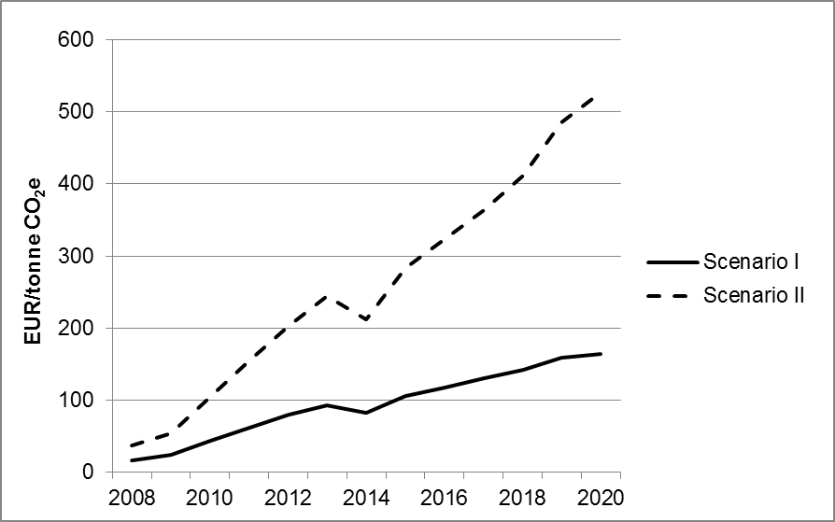
Marginale rensekostnader:
Scenario 3 mellom 1 og 2, hvor avhenger bla. av treffsikkerheten i teknologisubsidiene

Slide 7
Technology push når det er nettverkseffekter?
Forbrukere/firmaer kjøper ikke enkelt produkter, men systemer
Eks: Elbiler og lade/service/rednings-muligheter, Karbonfangst, transport og lagring, fornybar energi og smartgrid/el-lagring
Det er ikke gitt at private aktører vil påta seg å frambringe hele systemet
Enkeltprodukter kan dermed bli stengt ute fra markedet selv om de, når systemet er oppe, vil gi høyere velferd (litteraturen: excess inertia)
Greaker og Midtømme (2014): Optimal emission taxes with network effects
Teori og numerisk illustrasjon med utgangspunkt i elbiler og Norge
Dynamisk modell med produktdifferensiering

Slide 8
Illustrasjon med utgangspunkt i norsk elbilpolitikk
Forutsetninger: Klimaforliket, teknologiutvikling «har skjedd», transport etterspørselen er gitt

Slide 9
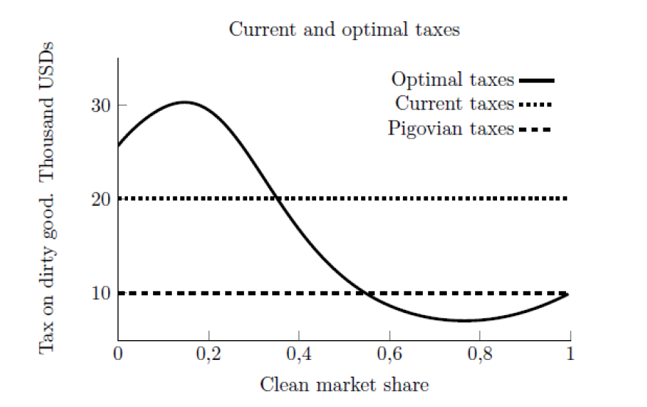
Politikkimplikasjoner
NB: Mange forenklende forutsetninger…
Pågående teknologiutvikling kan slå begge veier

Slide 10
Karbonlekkasje
Teknologipolitikk i Norge kan påvirke andre lands utslipp…
Gjennom mer rensing for gitte karbonpriser, og gjennom innstramninger i politikken
CREE har mange bidrag på dette eks. Fischer, Greaker og Rosendahl (2014, generelt for alle teknologier), Greaker og Hagem (2014, endogen politikk)
For gitt politikk ute, konkluderer vi med at teknologi push bør drives gjennom støtte til leverandør industri og ikke gjennom støtte til brukere eks. CCS teknologileverandører istedenfor kraftselskaper

Slide 11
Teknologipriser
Pågående prosjekt, spesielt egnet for miljø FoU?
Vi unngår problemet med troverdighet av fremtidig miljøpolitikk
Annen fordel er at myndighetene overtar rettighetene til patentet
Kan dermed selge teknologien uten å ta hensyn til at FoU innsatsen skal forrente seg
Innretning av selve prisen er kritisk; en vinner/flere vinnere, vinnerkriteriene mht. kostnader/ytelse
F.eks. gasskraftverk med karbonfangst hvor effekttapet ikke er mer enn x% og tilleggskostnaden er under y%...

Slide 12
Hvorfor drive technology push i Norge?
Overvinne barrierer for utprøving og læring i Norge
Utred kilden til markedssvikten, og design virkemidlet utfra dette
Legg inn binding på at støtten fases ut
Vurder koordinering og standardsetting for CCS transport, elbil ladning etc.
Utvikle teknologier som kan redusere utslippene i utlandet
Fokuser på umodne teknologier hvor kunnskapsmangelen er størst, ikke mer modne som vannkraft, vindmøller på land, 1ste generasjon biodrivstoff etc.
Vurdere støtte av eksport av nye, rene teknologier - kan dempe karbonlekkasje nå, og gjøre det lettere å oppnå utslippsreduksjoner i fremtiden
Vurder mer bruk av FoU priser
Tone ned det næringspolitiske argumentet

